Slide 1
物理设计(数据库存储技术)
单 位：重庆大学计算机学院

Slide 2
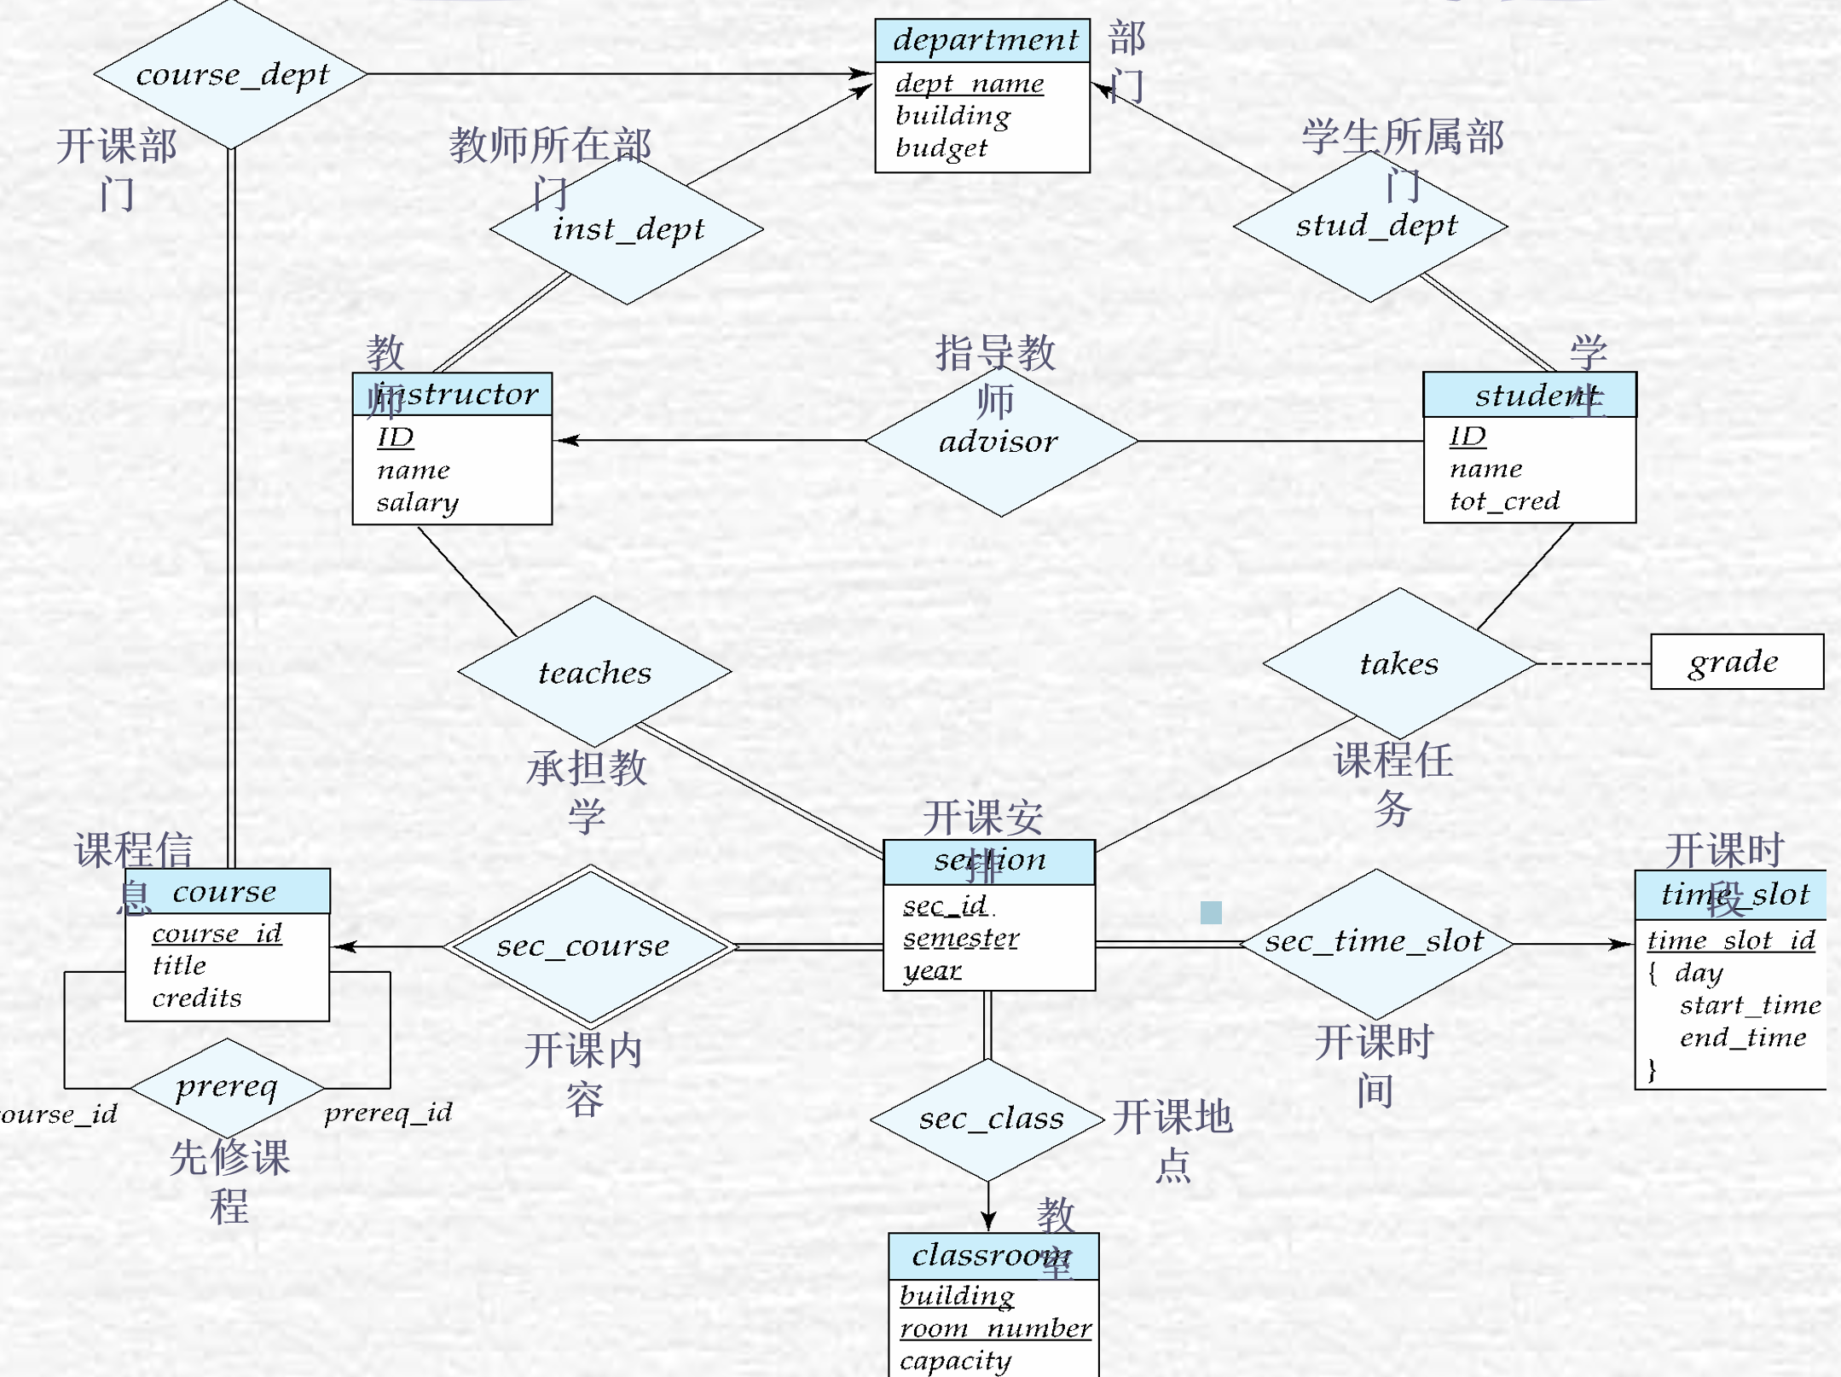
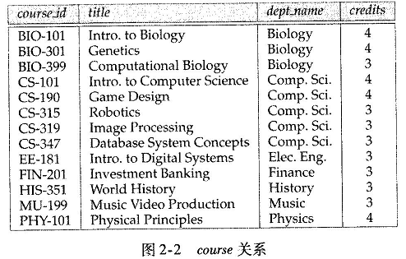
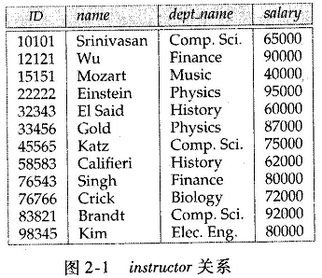
数据库设计主要有哪些环节？
数据库逻辑设计后得到什么？
二维表如何存储呢？

Slide 3
主要学习目标
表记录的存储方式。
表结构的存储方式。

Slide 4
思考问题
操作系统的数据操作方式，CPU、内存、硬盘如何进行数据传输的？
文件系统如何存储数据的？

Slide 5
一 文件组织p.255
讨论:如何在物理存储介质上组织数据？
1)数据在物理存储(磁盘)中如何组织?
物理设计任务：考虑用文件表示逻辑数据模型(数据库模式)的不同方式。
一个数据库被映射到多个不同的文件(file) ，文件由操作系统来管理，这些文件被永久存储在磁盘上！
一个文件在逻辑上被组织成记录的一个序列，记录被映射到磁盘块(block)上。
每个文件(file)被分成定长的存储单元-块(block)，块是数据存储和传输的基本单位(默认一般是4-8KB)。
一个块可以包括很多记录(假设一个记录总比块小；对大数据如图片需单独处理和存储)，且一个记录的数据不能跨块存储

Slide 6
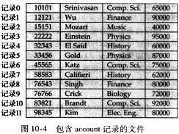

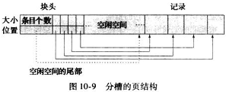
一 文件组织
讨论:每条记录如何进行组织？
定长记录
数组-包含各变长字段的位置和大小
第20字节-空位图
为1表示空值NULL
各变成字段
2)定长记录和变长记录各自的特点?
变长记录
8字节定长字段salary
数组-包含各记录的位置和大小
用于在块中组织记录！
(每个块)

Slide 7
二 (数据库)文件中记录的组织
讨论：如何在物理存储介质上组织数据库数据？
文件中记录的组织方式
  堆文件：记录在文件空间中任意放置
  顺序文件 ：按一定的顺序在文件中组织记录
  散列文件：按照散列函数计算值存放相应记录
  多表簇集文件：不同关系表里的记录存放在同一个文件中。

Slide 8
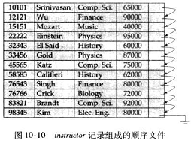
二 (数据库)文件中记录的组织
1.顺序文件组织p.259
1) 顺序文件在逻辑上是如何组织数据库数据(关系)的？
顺序文件的逻辑组织方式：
1)将关系中记录按“某属性/组-搜索码”排列
2)并用指针将记录依序连接
特点：按搜索码搜索的效率高
顺序文件的物理组织方式：
1)将关系中记录按搜索码次序进行物理存储
2)采用定长记录或变长记录方式
3)一个记录的信息不能分存在两个物理块中
2) 顺序文件的物理存储如何实现？

Slide 9
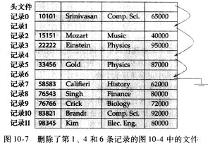
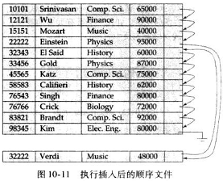
二 (数据库)文件中记录的组织
3) 顺序文件存储的数据如何更新？
1.顺序文件组织p.259
改善方法(指针管理)
删除和插入记录时的开销大(大量移动记录)！
删除记录
插入记录
但需定期执行重组！

Slide 10


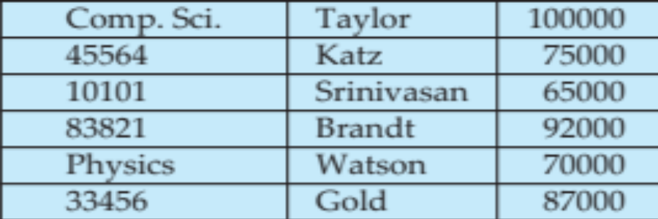
2.多表聚集文件组织p.260
二 (数据库)文件中数据的组织
4) 什么是多表聚集文件，物理存储如何实现，有何好处？
多表聚集文件组织：是指将多个关系的数据组织在一个文件中
（它们的记录相互交织在一起）
department
instructor
(优缺点分析)
department 和
Instructor 的
多表聚集文件！
注意：实现多表聚集文件组织，需底层操作系统配合,实现对文件的管理(只有大型数据库系统才支持)

Slide 11
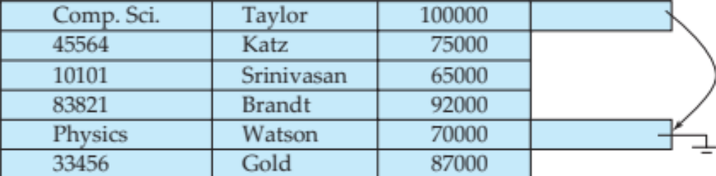
*多表聚集文件组织的优缺点p.261
二 (数据库)文件中数据的组织
5)多表聚集文件组织方式的优点和不足？
优点：
Good for queries involving department instructor, and
for queries involving one single department and its instructors
不足：
Bad for queries involving only department results in
variable size records
改进思路：
Can add pointer chains to link records of a particular relation

Slide 12
3.物理设计的任务
二 (数据库)文件中数据的组织
6) 实际应用中，物理设计到底做什么？
前面，介绍了大型数据库管理系统(DBMS)支持的文件中记录的物理存储方式，实际上都是由DBMS自动实现对用户定义好的逻辑数据(关系)的自动存储，似乎物理存储对用户是透明的，就像大家上机所感受的一样。
数据库应用设计人员还需要做物理设计工作吗，如何做？
数据库物理设计（应用开发中）的主要工作：
1）在定义关系模式时，需要确定采用定长还是变长记录；
（通过确定采用的属性类型，因有变长属性）
2）对每个关系模式，需要确定影响记录存放次序的搜索码；
（根据常用/重要的查询要求，确定主码或建聚集索引Cluster Index）
3）对每个关系模式，需要确定是否还需要建立辅助索引文件；
（根据常用/重要的查询要求，确定建哪些索引Index）
4）对具有连接条件的一组关系模式，需要确定是否采用多表聚集文件存储；
（根据多表连接上重要应用查询快速访问需要）
5）对应用的所有关系模式，需要确定应当划分为多少个数据库来存储；
（根据关系模式间相关性、应用相关性、数据保密需要、数据库备份需要等）
6）对每个数据库，需要确定数据库文件存放的物理路径（不同服务器，不同介质）
（根据访问效率需要、应用相关性、数据重要性等）

Slide 13
三 数据字典
讨论：RDBMS管理什么数据？
根据右边案例，分析RDBMS会存储哪些数据？
自描述

Slide 14
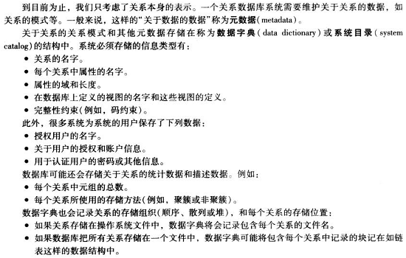
三 数据字典
1)什么是元数据？
2)数字典存储什么信息？
View(虚表的原因)
查询优化的基础
反映物理存储的情况
3)数字典存储的作用？
是RDBMS和DBA管理
数据库的基础手段
特点：关系数据库管理系统-RDBMS，采用自描述方式！
数据存储采用关系模式，元数据存储也采用关系模式！
SQL Server中的系统数据库

Slide 15
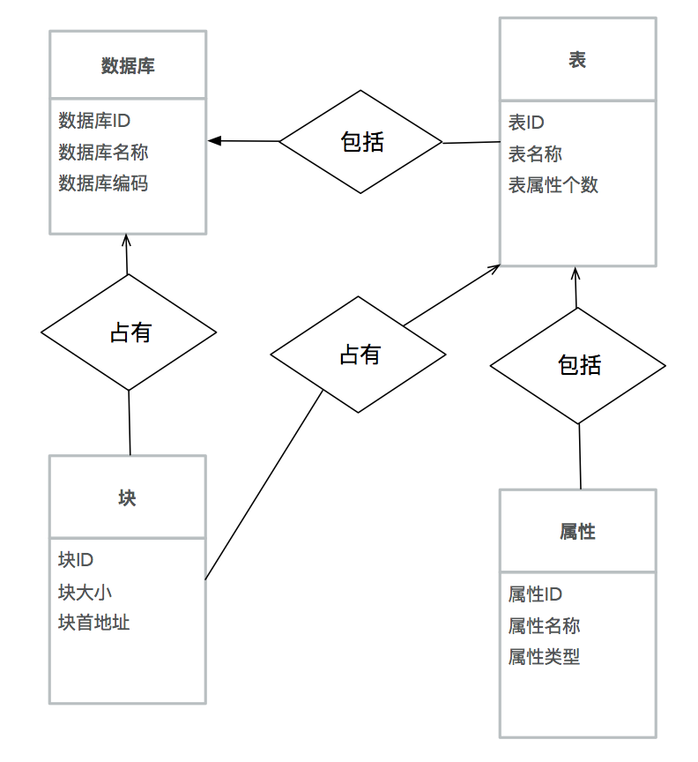
数据库存储机制
讨论：RDBMS元数据如何管理？
一个简单的ER图示：
一个数据库对应n个块
一个数据库 多个表

Slide 16
数据库存储机制
Create database完成了一件什么事情？
Create table？

Slide 17
数据库存储机制
这些sql语句是如何处理数据的？
Insert
Delete
Update
找到块，插入，块满了，再申请一个块
更新、删除

Slide 18
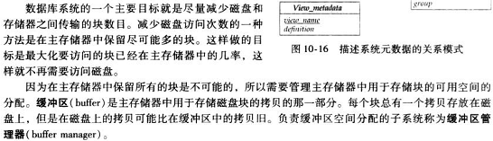
四 数据库缓冲区
1.数据库缓冲区及作用P.262
讨论：数据库缓冲区在改善数据访问中的作用？
1)需要建立数据库缓冲区吗，为何能提高访问效率？
1)CPU处理信息快捷，但从磁盘读取记录缓慢.
2)缓冲区一次I/O读硬盘上多个记录(按块),
可明显减少磁盘I/O开销(连续读-节省时间)；
例如：查询所有学生的记录；
3)缓冲区中的记录，可能为多个应用所需要，
可明显减少磁盘I/O开销(重复读-浪费时间)。
例如：大家同时查询奥运会最新100米跑成绩

Slide 19
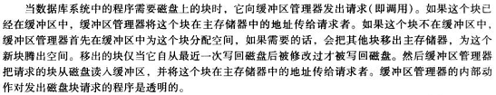
2.数据库缓冲区管理器P.262
四 数据库缓冲区
2)如何管理数据库缓冲区？
1)若X不在缓冲区中，则为其分配空间，并向硬盘(硬盘上物理数据库)请求 X；
2)若缓冲区已满，则按某种测量策略清除部分块，清除前先将块中最新修改数据回写到硬盘（数据库）!
4）缓存区从硬盘（数据库）读取 X;
应用程序
返回数据 X
图表描述：
应用请求数据 X
位于内存中的
数据库缓冲区
返回数据 X
缓冲区管理器请求数据 X
位于硬盘上的
数据库(表)
文字描述：

Slide 20
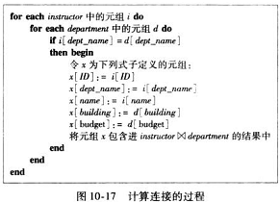
3.缓冲区替换策略P.263
四 数据库缓冲区

Slide 21


3.缓冲区替换策略P.263
四 数据库缓冲区
3) 如何确定缓冲区中的无用区块？
数据库:
数据库:

Slide 22
随堂小测试
在文件中，记录有哪两种方式表示，对于记录的集合如何组织？
什么是元数据？元数据如何存储？

Slide 23
课堂小结和作业安排
基本知识：
  定长记录与变长记录
  文件中记录的组织方式
  数据字典，元数据存储机制
  数据库缓冲区
延展性学习：
  opengauss的存储技术
作业
  第10章习题：10.4，10.15，10.18 。

Slide 24
下一讲的学习内容
学习任务：各种索引技术
数据库中索引的作用
主要索引技术（顺序索引、B+树索引、散列）
索引技术之间的区别

